Slide 1
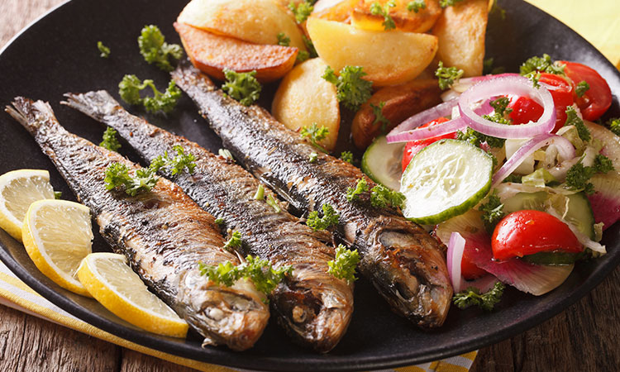
APP GOODFOOD

Slide 2
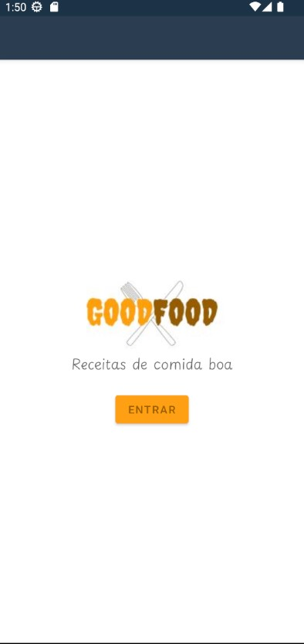
APRESENTAÇÃO DA APP
1 – Logo da app GOODFOOD
2 – subtítulo que adicionei a app
3 – Botão para ir para a Segunda activity
1
2
3

Slide 3
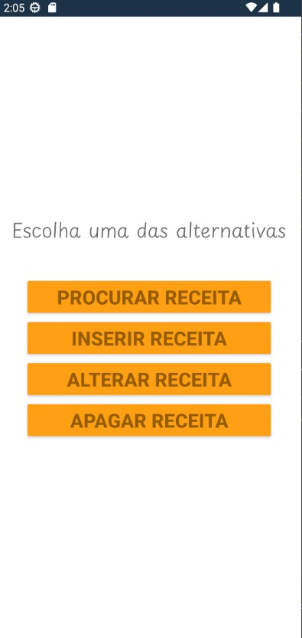
APRESENTAÇÃO DA APP
1 – Procurar Receita guardada na base de dados
2 – Inserir Receita na base de dados
3 – Alterar Receita que existe na base de dados
4 – Apagar Receita que existe na base de dados
1
2
3
4

Slide 4
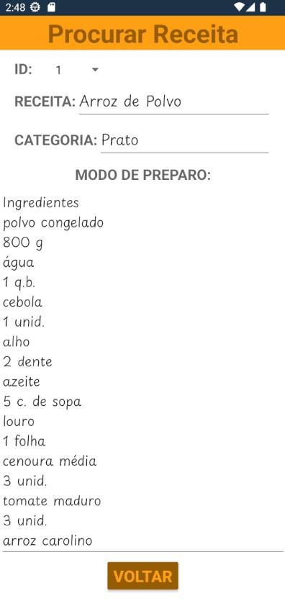
APRESENTAÇÃO DA APP
1
2
1 – Local onde escolhemos o id da receita que queremos. É a forma de procurar no programa.
2,3,4 – são informações carregadas depois de escolher o respetivo id da receita
5 – É para voltar para o menu apresentado anteriormente.
3
4
5

Slide 5
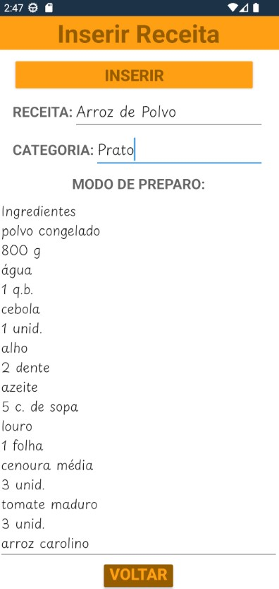
APRESENTAÇÃO DA APP
1
1 – Local onde depois de escrever a receita carregamos para guardar na base de dados
2 – Estes campos são onde se coloca o conteúdo, neste caso as receitas.
3 – Para regressar ao menu
2
3

Slide 6
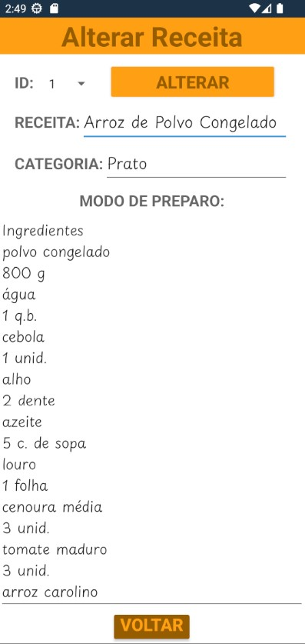
APRESENTAÇÃO DA APP
2
1
1 – Local onde escolhemos o id que representa a receita. Visto ser único é mais simples encontrar a respetiva receita.
2 – Botão para carregar para efetuar as devidas alterações na receita.
3 – Locais que se pode editar antes de alterar.
4 – botão que serve para regressar ao menu
3
4

Slide 7
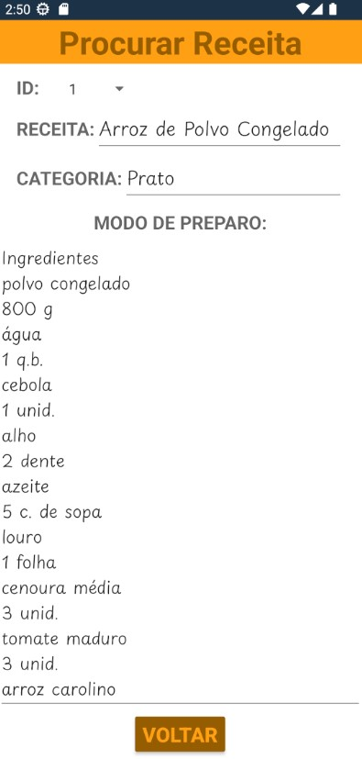
APRESENTAÇÃO DA APP
Nesta imagem foi testado através na procura a respetiva alteração do título da receita.
Como o nome diz aqui é apenas para procurar a receita.

Slide 8

APRESENTAÇÃO DA APP
2
1
1 – Onde escolhemos o ID da receita que queremos apagar.
2 – Botão para apagar a respective receita.
3 – Local onde se pode ver os outros detalhes como Nome da receita, categoria e Modo de preparo.
4 – O respetivo botão para voltar para o menú
3
4

Slide 9
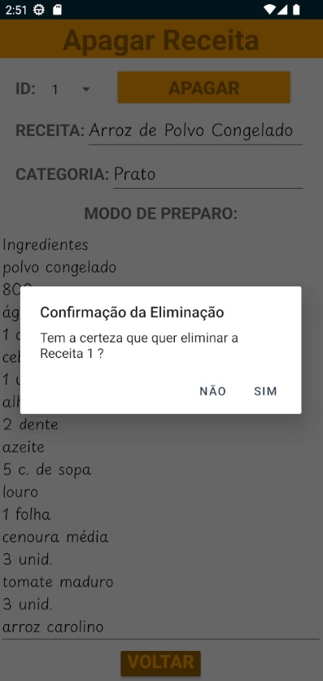
APRESENTAÇÃO DA APP
1 – Quando estamos apagar algum id, aparece uma mensagem para informar se realmente é aquela receita que se quer apagar. Para apagar apenas tem de carregar onde diz “SIM”
1

Slide 10
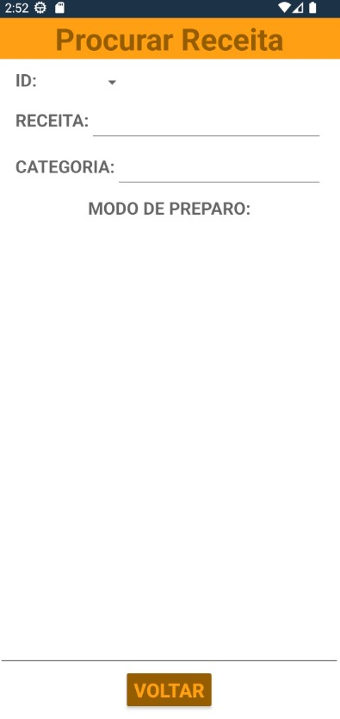
APRESENTAÇÃO DA APP
1 - Como Podemos ver pela imagem o conteúdo foi apagado com sucesso e assim não aparece mais a informação respective a esse id

Slide 11
Informações Finais
Trabalho realizado por mim, Jorge Oliveira
Aqui apresento o simples funcionamento da aplicação…

